Slide 1
Þjálfun heilsa og vellíðan Liðleiki
Lesbók bls 55-66

Slide 2
Hvað hugsar þú þegar minnst er á liðleika?
Íþróttafólk?
Yoga?
Klæða sig í sokka?
Teygja sig í eitthvað?
Fimleika?
Ballet?
Annað?

Slide 3
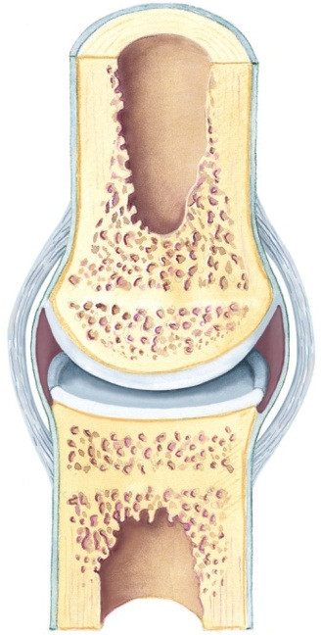
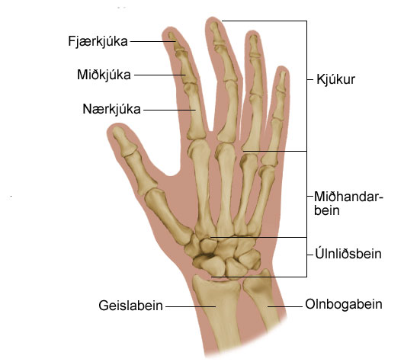
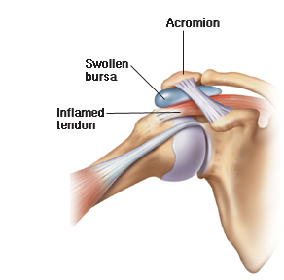
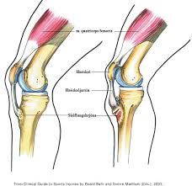
Hvað er Liðleiki?
Liðleiki er hreyfigeta liðanna.
Liður er þar sem bein mætast.
Til að viðhalda og bæta liðleika þarf að gera æfingar reglulega.

Slide 4
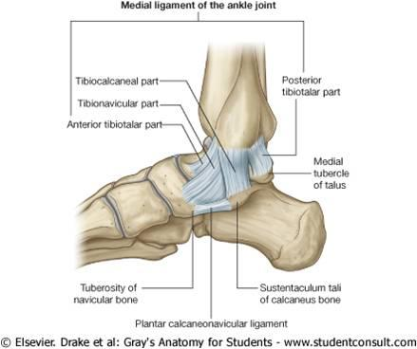
Liður/Liðir
Liður eða liðamót er þar sem tvö eða fleiri bein tengjast saman með sterkum himnum.

Slide 5
Liðleiki
Liðleiki er einn þáttur í líkamlegu hreysti einstaklingsins. Eins og þol, kraftur, samhæfing osfrv.
Liðleika þarf að þjálfa upp og viðhalda með teygjuæfingum.
Til að ná góðri tækni í íþróttum þurfa menn að vera liðugir.

Slide 6
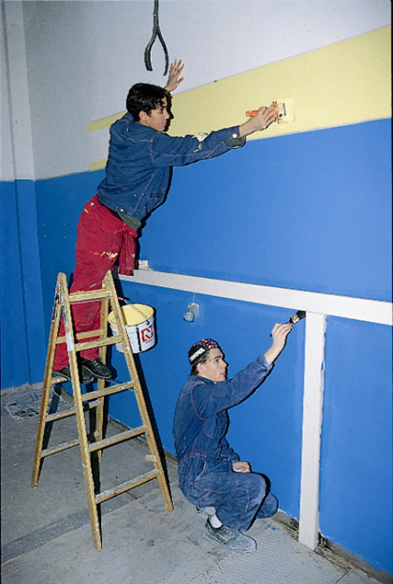
Hvar er þörf fyrir liðleika?
Íþróttamenn þurfa að vera liðugir. Sérstaklega þeir sem þurfa á tækni að halda.
Vinnandi fólk. Bæði í sitjandi vinnu og hreyfivinnu.
Liðleiki skiptir miklu uppá góða líkamsstöðu.
Hefur jákvæð áhrif á líkamsbeitingu.

Slide 7
Til hvers liðleiki?
Liðleiki getur komið í veg fyrir meiðsli eins og tognun. Kemst betur í ystu stöðu með liðinn.
Vöðvar sem eru sterkir og teygjanlegir eru tilbúnari fyrir átök en stífir vöðvar.
Spenntur vöðvi hefur neikvæð áhrif á liðleika.
Spenntur vöðvi eyðir meiri orku en slakur, og hindrar blóðflæði sem kostar minna súrefni og næringu til vöðvans.

Slide 8
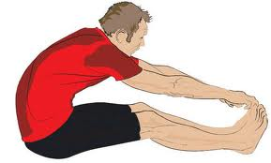
Viðhald og bæting liðleika.
Teygjur og liðleikaþjálfun er ekki það sama
Við getum teygt án þess að bæta liðleika í liðum. Þá tölum við um teygjur.
Teygjur eftir æfingu viðhalda liðleika og eykur vellíðan.
Aðalmarkmið teygjuæfinga er að viðhalda hreyfigetu í liðum.

Slide 9
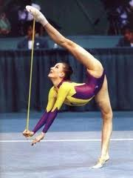
Teyjur og liðleikaþjálfun
Á meðan teygjur ganga út á að viðhalda liðleika þá gengur liðleika þjálfun útá að bæta liðleika þ.e auka mýkt
Til að bæta liðleika verður að teygja frá 20 sek til 2 mín hver teygja og jafnvel nokkrar umferðir.
Liðleikaþjálfun tekur tíma.

Slide 10
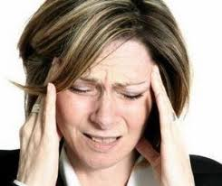
Hvaða þættir hafa áhrif á liðleika?
1. Ónóg upphitun. Heitari líkami virkar betur.
2. Hvernig beinin mætast í liðamótum.
3. Vöðvaspenna.
4. Bandvefur í vöðvum, sinum og liðum.
5. Meiðsli eða veikindi í liðnum eða vöðvunum í kring.

Slide 11
Hvað gerist inní liðum?
Inn í liðnum myndast liðvökvi sem smyr liðinn.
Á endum beinanna er mjúkt teygjanlegt brjósk.
Í brjóskinu eru engar æðar.
Brjóskið fær næringu úr liðvökvanum.
Liðir verða að fá næga hreyfingu.
Ef ekki þá minnkar liðbrjóskið sem getur valdið kvillum síðar á lífsleiðinni.

Slide 12

Liðirnir
Hreyfanlegur liður
Í liðamótum mætast beinin og tengjast saman með sterkum himnum.
Beinendarnir eru klæddir mjúku, teygjanlegu brjóski sem verja núningsfleti.
Liðurinn þolir mesta álagið í réttstöðu, þar sem brjóskið er þykkast.
beinhimna
liðband
liðhimna
liðhol
himna sem framleiðir liðvökva
liðbrjósk

Slide 13
Vöðvarnir
Inn í vöðvunum eru margir vöðvaþræðir.
Kringum vöðvaþræðina og milli þeirra er bandvefur.
Bandvefurinn ræður lengd og stífleika vöðvans.
Með liðleikaþjálfun þá teygjum við bandvefinn sem er gott.

Slide 14
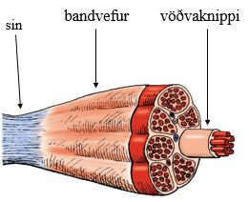
Vöðvarnir
Vöðvarnir hreyfa líkamann og halda liðum réttum.
Vöðvinn er myndaður úr mörgum vöðvaþráðum.
Kringum vöðvaþræðina og milli þeirra er bandvefur.
Bandvefurinn ræður lengd og stífleika vöðvans.
Liðleikaþjálfun felst þ.a.l. í því að teygja á bandvef vöðvans.

Slide 15
Of mikill liðleiki
Of mikill liðleiki krefst þess að vöðvar í kring séu vel þjálfaðir svo stöðuleiki haldist.
Ef liðleiki verður of mikill er alltof auðvelt að snúa sig t.d. í ökklalið og erfitt getur reynst að halda líkamanum stöðugum í mismunandi hreyfingum.
Besta vörn liðamóta er sterkt vöðvakerfi í kring.

Slide 16
Of mikill liðleiki
https://www.youtube.com/watch?v=V4pb1i-Tq3g

Slide 17
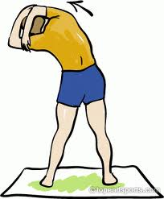
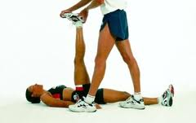
Þjálfun liðleika
Óvirkar teygjur
Virkar teygjur
Þá teygjum við með því að nota eigið vöðvaafl. Teygt er til hins ýtrasta og teygju haldið í 20-60 sek.
Í óvirkum teygjum er átt við að teygja með hjálp einhvers félaga eða nýta sér líkamsþyngdina.

Slide 18
Þjálfun liðleika
Spennu-og teygjuaðferðin
Langtímateygjur
Þreyta vöðvann áður en teygt er á honum.
Vöðvinn verður slakari meðan á teygjunni stendur.
Í langtímateygju (strekkingu) er haldið í ystu stöðu, í 20 sek- 2 mín.

Slide 19
Góðar reglur fyrir liðleikaþjálfun
1. Heitir vöðvar og liðir.
2. Lærið æfingarnar vel.
3. Teygið að sársaukamörkum. Þetta á ekki að vera vont.
4. Gerið æfingarnar rólega.
5. Gera æfingar við ykkar hæfi og þarfir.
6. Frá 20 sek uppí 2 mín teygjur.
7. Ekki teygja á of þreyttum vöðvum. Slökun fyrst.

Slide 20
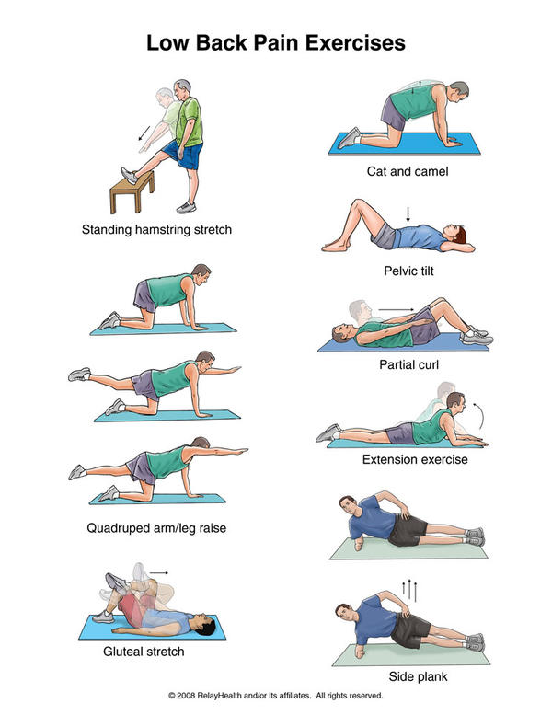

Slide 21
Spurningar
1. Hvað er liðleiki?
2. Hver er munurinn á teygjum og liðleikaþjálfun?
3. Nefndu dæmi um mikilvægi liðleika.
4. Hvaða þættir hafa áhrif á liðleika okkar?
5. Hvað er liður og nefndu dæmi um liði.
6. Hvaða hlutverki gegnir liðvökvi og hvar fer framleiðsla hans fram?
7. Hvað er bandvefur og hvert er hlutverk hans. Hvað gerir teygjanleiki fyrir bandvef?
8. Hvað er besta vörn liðamóta?
9. Hver er munurinn á virkri og óvirkri teygju?
10.Útskýrðu langtímateygju.
11. Hvaða góðu ráð þarf að hafa í huga við liðleikaþjálfun?

